Slide 1
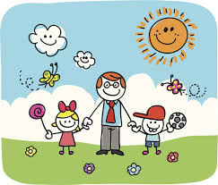
Conceptos básicos que tiene que tener presente el animador.
Prof. Alexis Novoa Riquelme.

Slide 2
La motivación:
“es el conjunto de elementos o factores que activan y orientan el comportamiento de una persona hacia la consecución de un objetivo”, es una responsabilidad sumamente importante que el docente tiene hacia sus alumnos, porque un discente motivado tiene un mejor rendimiento académico ya que pone mayor interés en las actividades escolares.»

Slide 3
Rutina:
En el diccionario enciclopédico de educación, la rutina forma parte de una vida parametrada, que disminuye las posibilidades de un niño creativo y capaz de enfocar sus pensamientos en diversas direcciones (pensamiento divergente), esto disminuye la posibilidad de un buen rendimiento académico y el riesgo de una buena salud mental (estrés) y social.

Slide 4
Actividad:
Es la condición de la persona u objeto que es activo, teniendo como tarea u operación propia de un interés o entidad, contamos con cuatro tipos de actividad, actividad escolar, extraescolar, intelectual y dirigida, esta ultima, es una tarea educativa del trabajo propiamente escolar, en la cual los alumnos tiene total iniciativa, pueden elegir libremente y cuentan con la ayuda de una especialista que colabora con ellos en la resolución de los problemas que a surgi

Slide 5
Relajación
que va acorde a este tema, podemos incluir al final de toda actividad motora con la finalidad que nuestro cuerpo sienta menos tensión

